Slide 1
Муниципальное дошкольное образовательное автономное учреждение «Центр развития ребенка - детский сад №104 г. Орска».
«Методы гражданско – патриотического воспитания в дошкольных образовательных организациях».
2022 г.
Выполнила: воспитатель 1кк Аляева М. Т.

Slide 2

«Любовь к родному краю, родной культуре, родной речи начинается с малого – с любви к своей семье, к своему жилищу, к своему детскому саду. Постепенно расширяясь, эта любовь переходит в любовь к Родине, ее истории, прошлому и настоящему, по всему человечеству».
Д. С. Лихачев
Патриотическое воспитание является одной из главных задач дошкольного образования – это целенаправленный процесс воздействия на личность с целью формирования патриотизма, как качества, проявляющегося в любви к своему Отечеству, служению ему.

Slide 3
Цель: формирование гражданско – патриотических чувств у детей дошкольного возраста через приобщение к истории и культуре родного края, воспитание любви и привязанности к родному краю.
Задачи патриотического воспитания:
- воспитание у ребенка любви и привязанности к своей семье, дому, улице, детскому саду, городу, Родине;
- формирование бережного отношения к природе;
- развитие интереса к русским традициям и промыслам;
- знакомство с символами государства.
План:
1.Теория по проблематике выступления;
2.Примеры из практики педагогической деятельности (собственный опыт; опыт педагогов-мастеров и т.д.)
3.Формулировка выводов о наиболее эффективных методах гражданско – патриотического воспитания в МДАОУ детский сад №104.

Slide 4
Воспитание чувств патриотизма в дошкольном возрасте – процесс сложный и продолжительный. Работа должна планироваться системно во всех возрастах и в разных направлениях: воспитание любви к близким, малой Родине, своей стране.
Таким образом, для воспитания патриотизма у дошкольников нам нужно использовать различные формы и методы организации деятельности детей. Прививая своим воспитанникам чувство патриотизма, использую следующие методы:

Slide 5
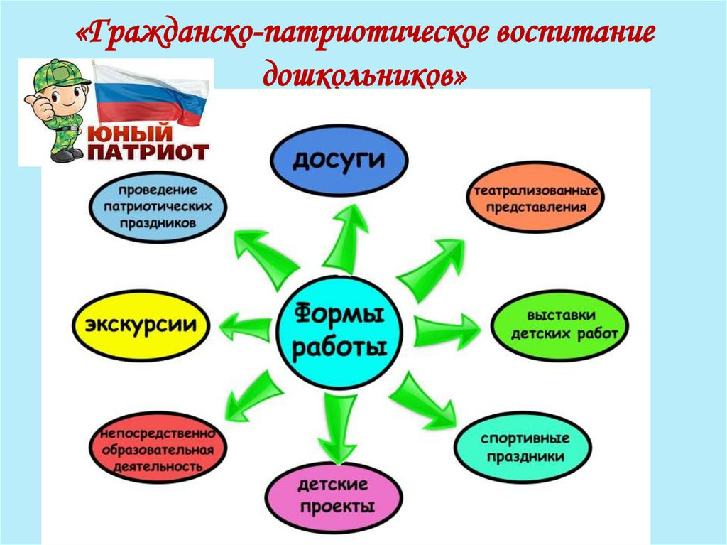

Slide 6
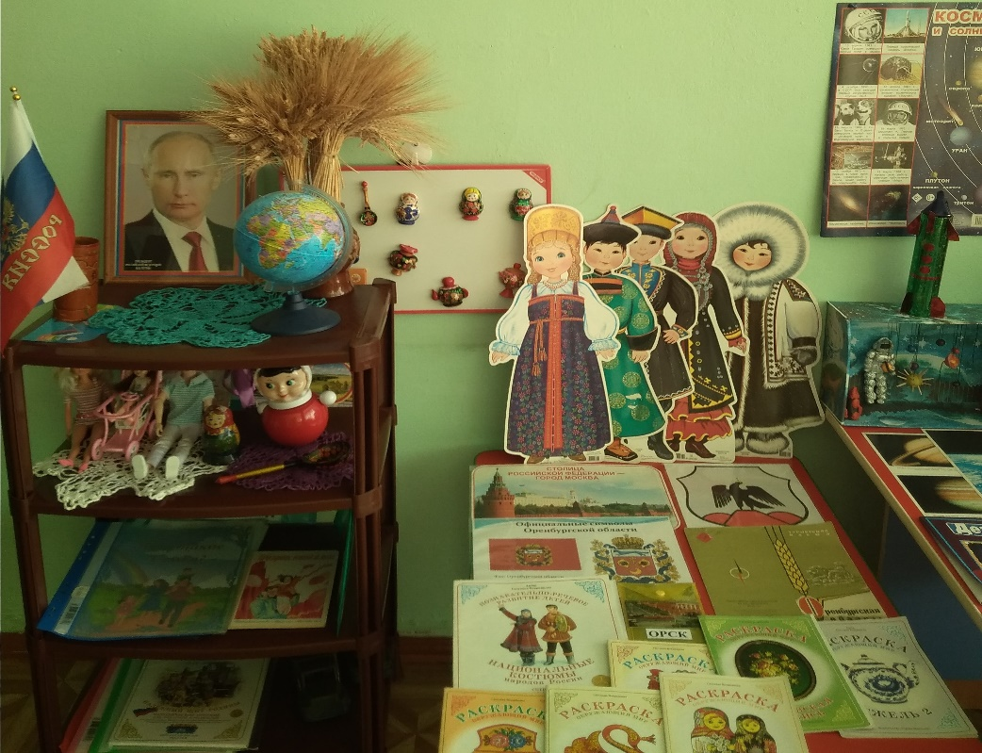
Хочу поделиться своими формами работы по патриотическому воспитанию детей. Считаю, такой системный подход дает положительные результаты к концу дошкольного периода.
1. Самое первое и необходимое условие – организация соответствующей развивающей среды: в группе оформлен «патриотический» уголок, который оснащен различными наглядными материалами – геральдикой нашего государства, города; настольными печатными играми, «История нашего города», «Костюмы народов России», художественной литературой для детей;

Slide 7
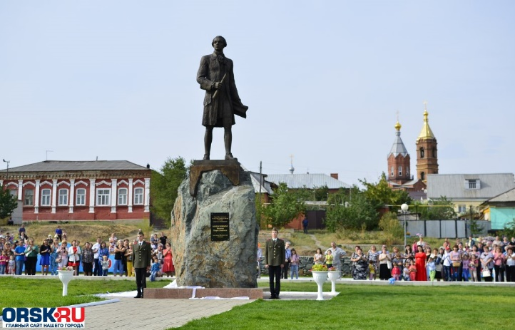
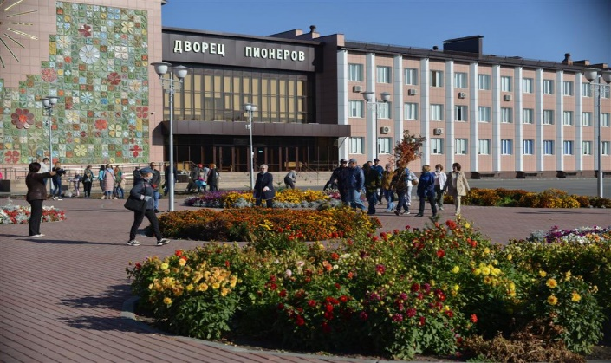
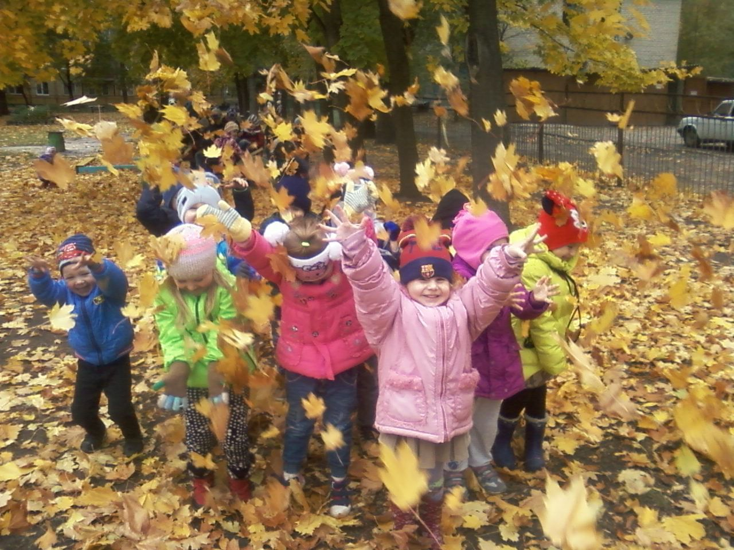
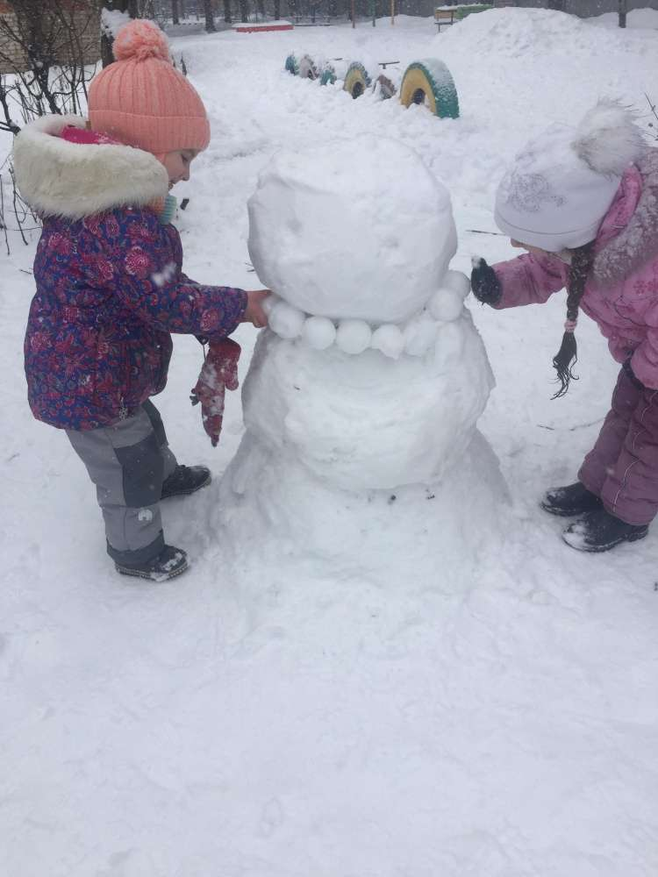
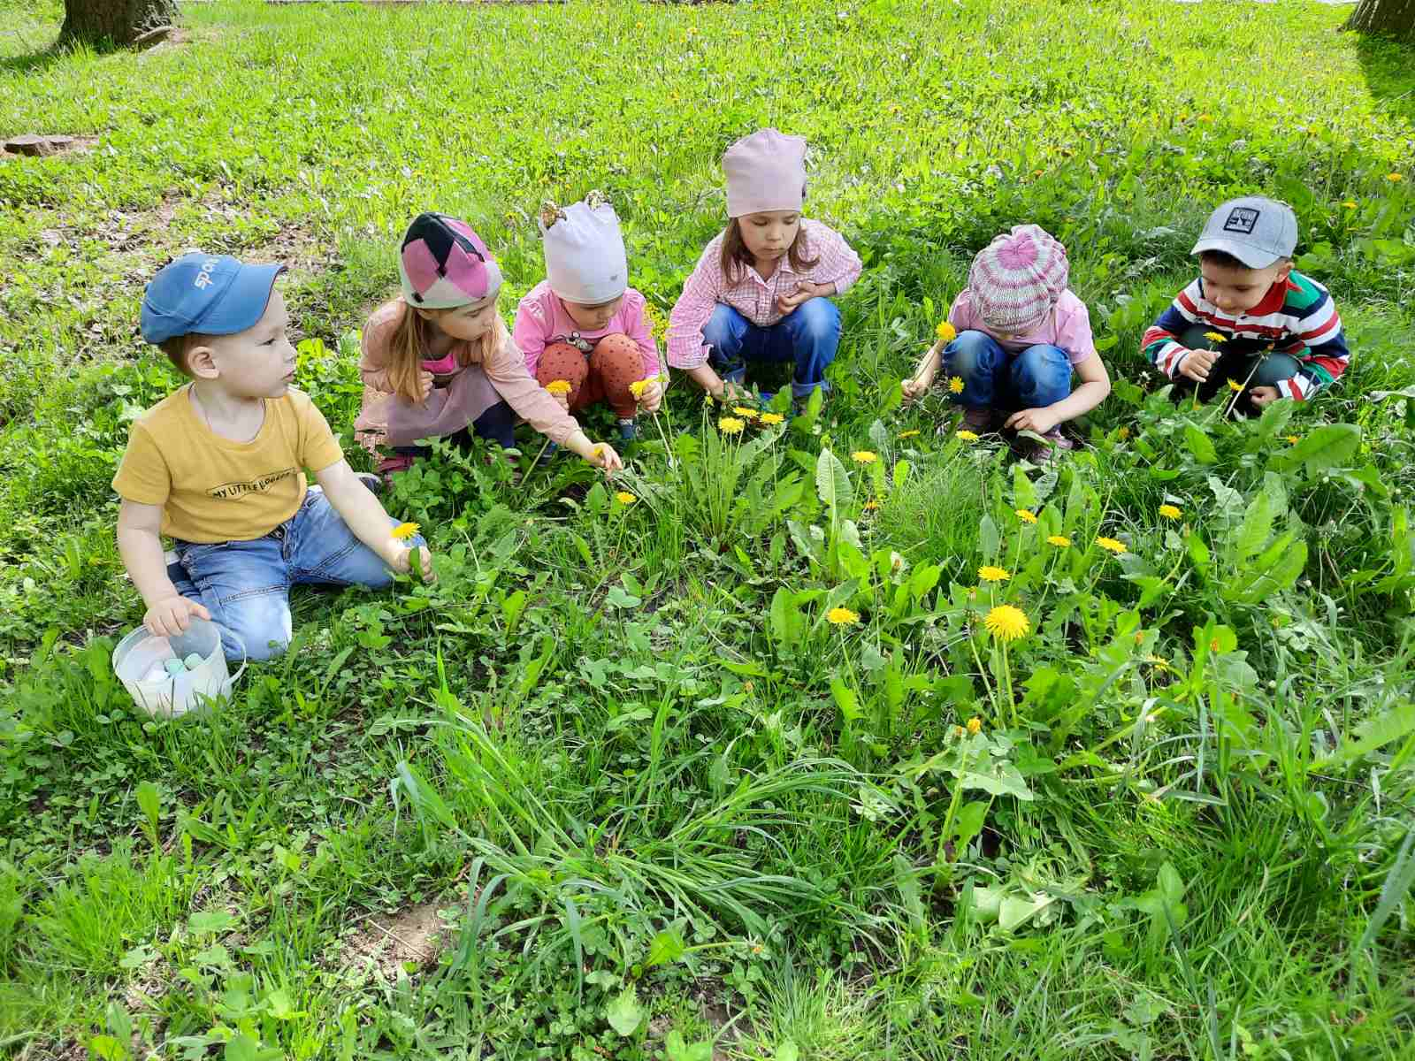
2. Периодически проводим экскурсии и целевые прогулки, которые приносят много восторга и радости у ребятишек. Такие экскурсии дают возможность насладиться красотой нашего города вживую, узнать об интересных местах, достопримечательностях, понаблюдать за изменениями в природе в разное время года.

Slide 8
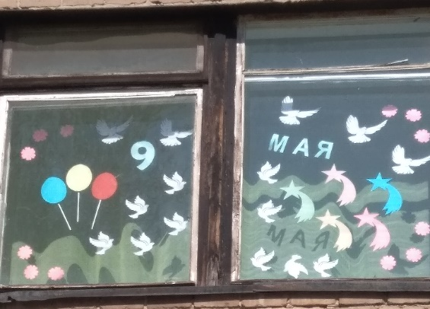
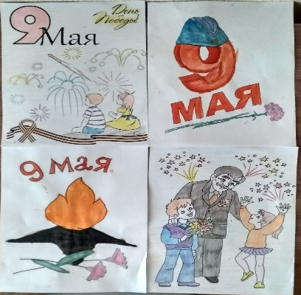
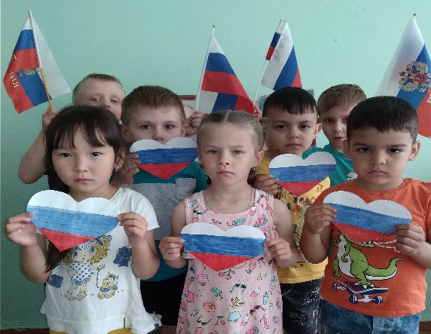
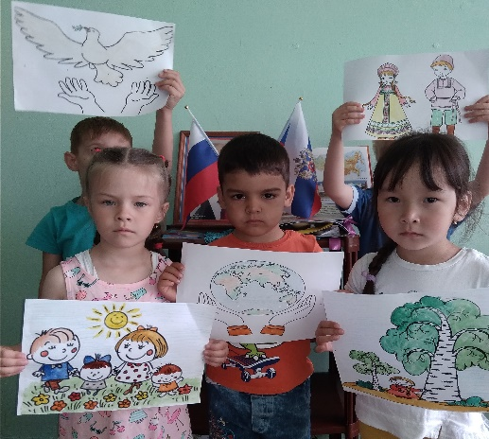
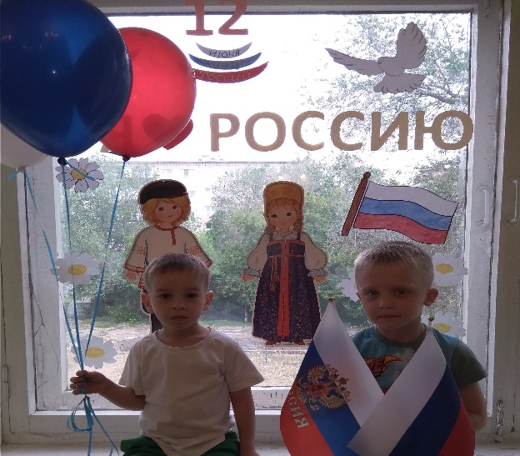
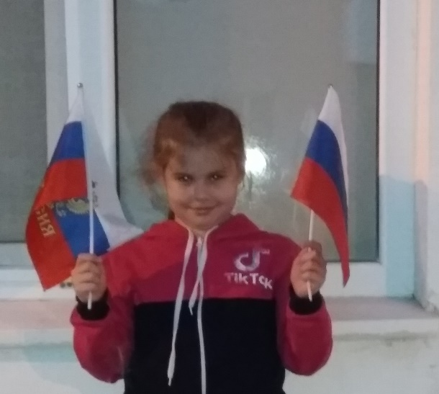
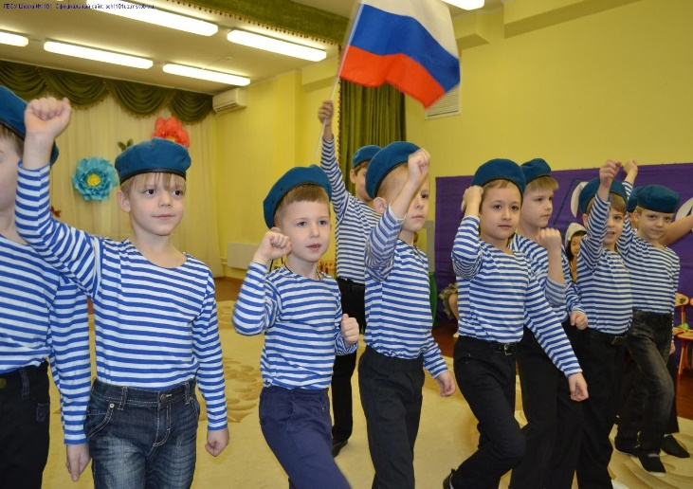
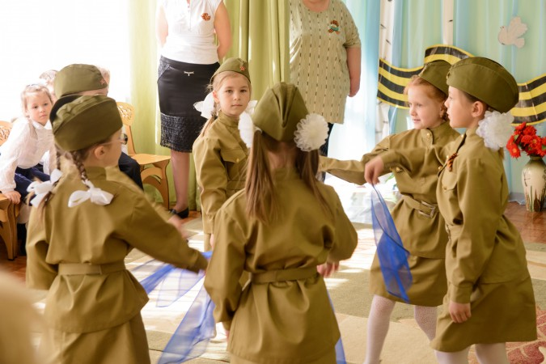
3.Мероприятия, способствующие развитию патриотических чувств, вызывающие наиболее эмоциональный отклик у детей: праздники «9 мая», «День защитника Отечества», «День пожилых людей», «День России».

Slide 9
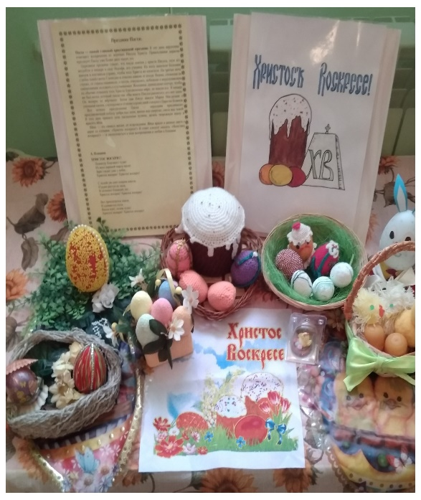
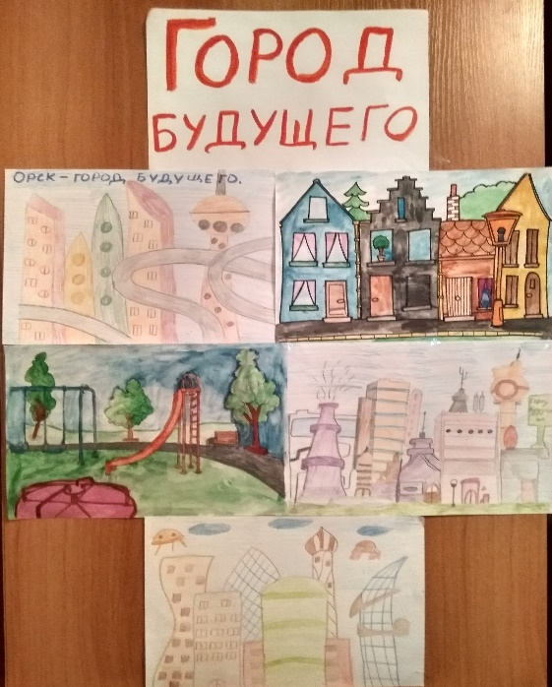
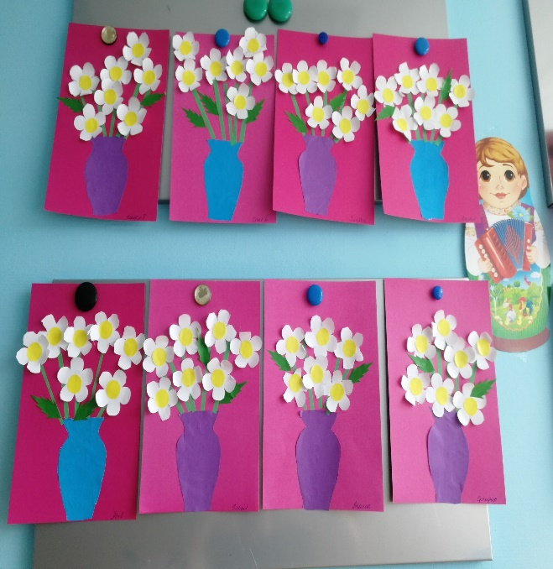
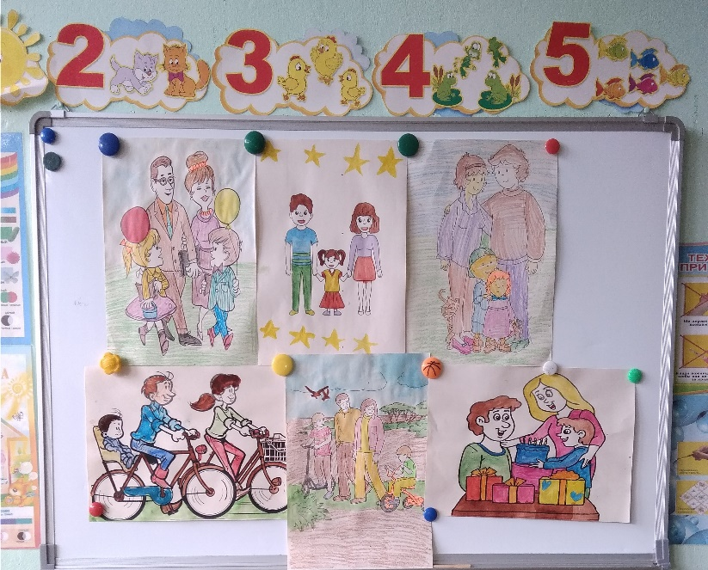
Взаимодействие с родителями является неотъемлемой частью совместной работы детского сада и семьи. Проводим с их участием выставки, конкурсы на такие темы, как «Мой любимый детский сад», «Моя семья», «Подарок к 8 марта», «Пасхальное чудо» и т.п. Родители активно участвуют в мероприятиях по уборке участка от снега, сооружении снежных фигур, озеленению территории детского сада, праздниках и развлечениях. Личный положительный пример родителей пробуждает в детях патриотические чувства.

Slide 10
ВЫВОД:
В заключение хочется сказать, что патриотическое воспитание – процесс сложный и многогранный. Используя предлагаемые формы и методы патриотического воспитания, вы добьётесь успеха. Вы покажете детям красоту своего родного города, познакомите их с талантом русского народа, некоторыми героическими страницами истории, научите детей любить свой город и свою страну, и гордиться тем, что они живут в такой прекрасной стране как Россия.
Хочется верить, что проводимая работа по нравственно-патриотическому воспитанию дошкольников будет фундаментом для воспитания будущего поколения, обладающего духовно-нравственными ценностями, гражданско-патриотическими чувствами, уважающими культурное, историческое прошлое и настоящее России. Всё, что вкладываем мы в наших детей сегодня, завтра даст соответствующие результаты. Сегодня мы воспитываем патриотов, деловых людей, значит, можно быть уверенными в развитии и становлении нормального общества и сильной державы.

